Slide 1
Tecent Cloud HA VIP FGT Best Practice
LiuGang
2023-11-15
Notes:
大家好，今天跟大家分享Fortinet在AWS上的安全连接与流量威胁检测方案

Slide 2





A-S Mode*
FGT A/S HA deploy with HA VIP
Public ip bind HA VIP External
FGT outside and inside config HA VIP ip address when the ha done
Server will set default route to Internal HA VIP
Beijing-6
AZ-1
Ha external vip
outside
outside
mgmt
FG-1
ha
ha
FG-2
mgmt
inside
inside
Ha internal vip
Web server

Slide 3
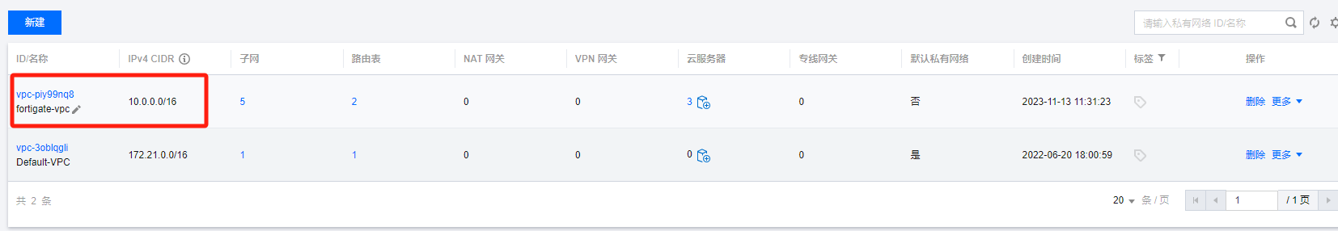
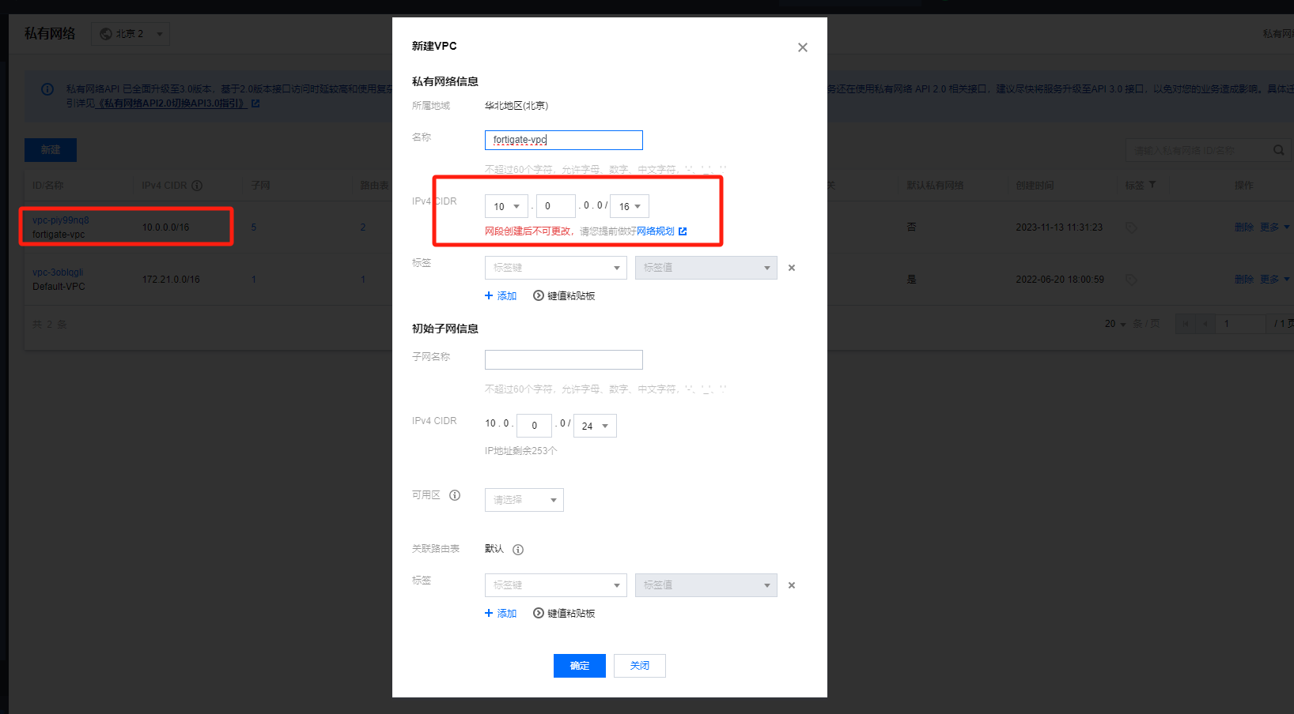
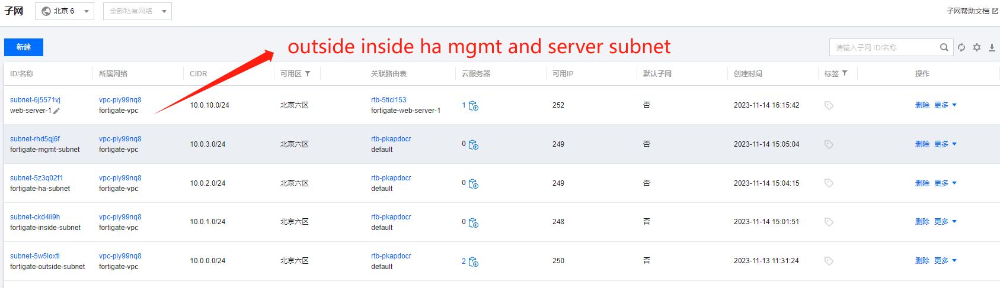
规划网络
Notes:
防火墙HA部署建议4个网卡，outside（default）inside ha mgmt.

Slide 4
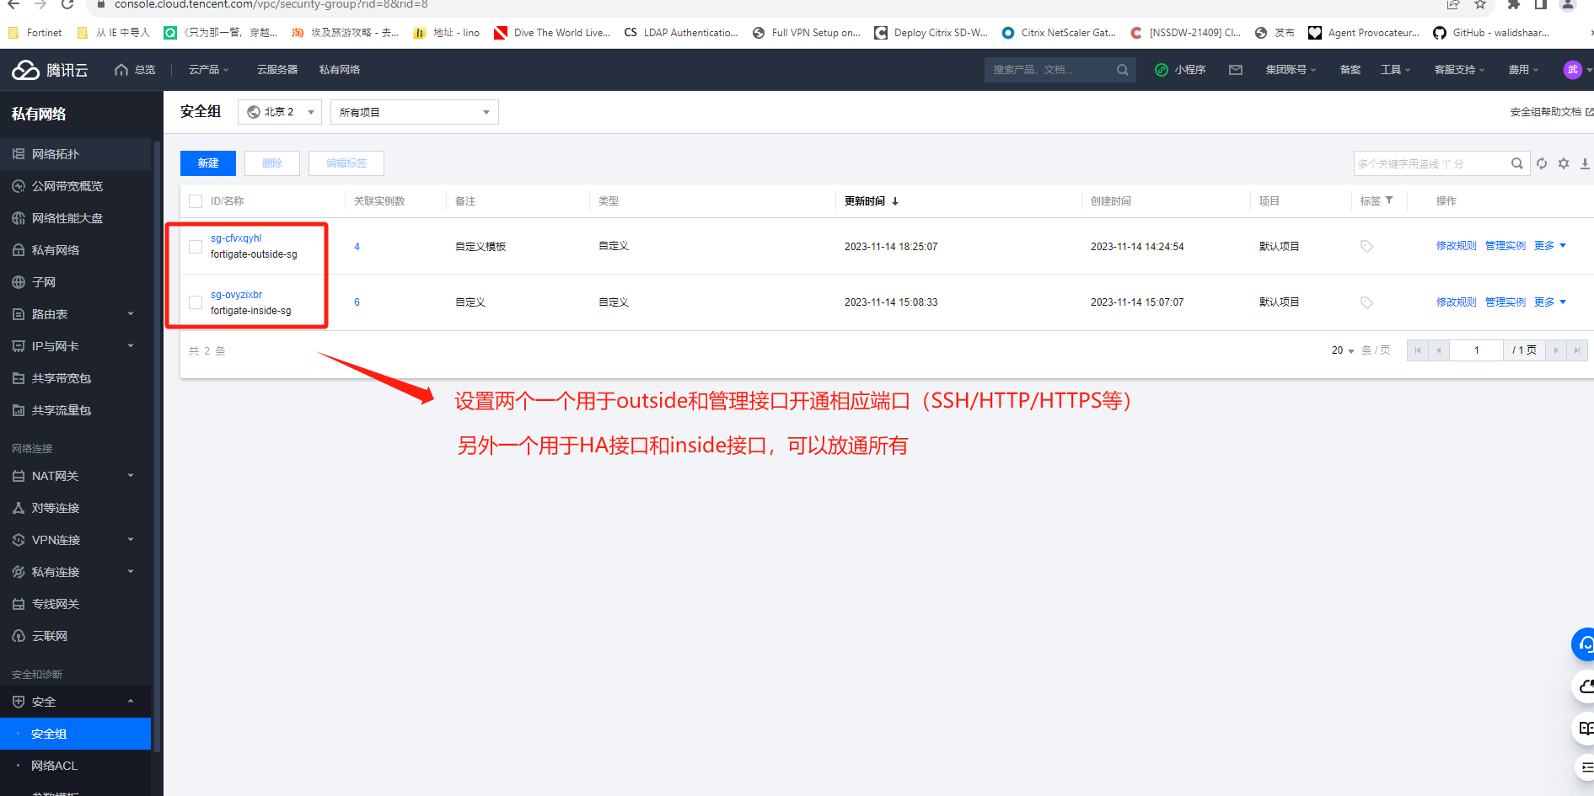
安全组规划
Notes:
根据业务需求调整开放端口

Slide 5
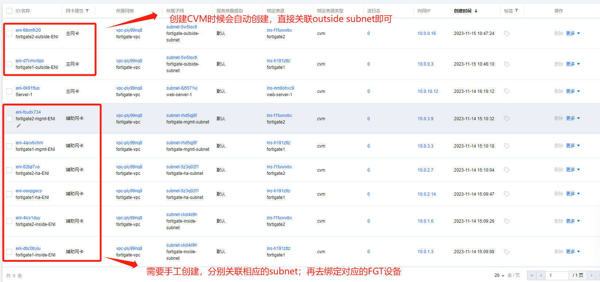
创建网卡
Notes:
注意事项：主网卡随着实例创建自动生成，不需要创建

Slide 6
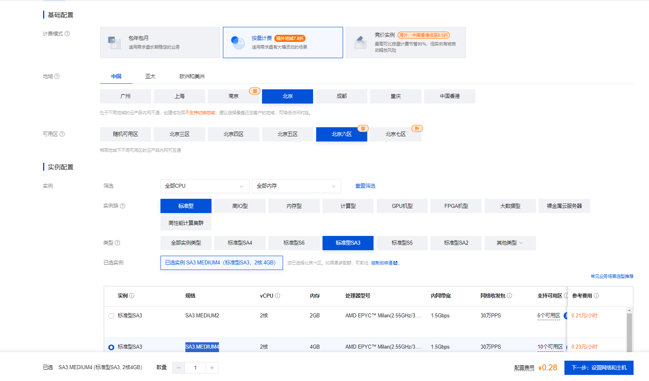
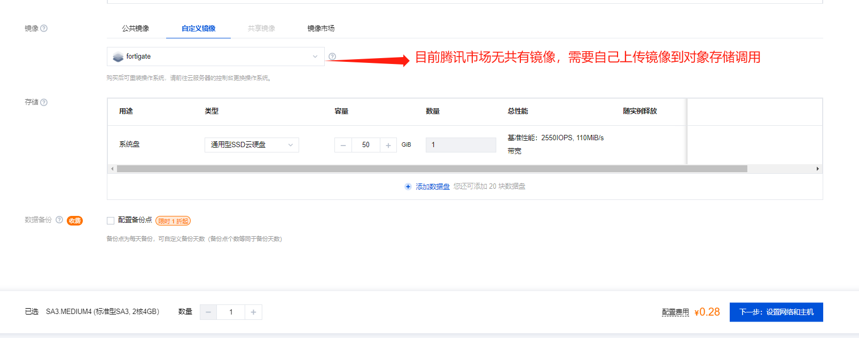
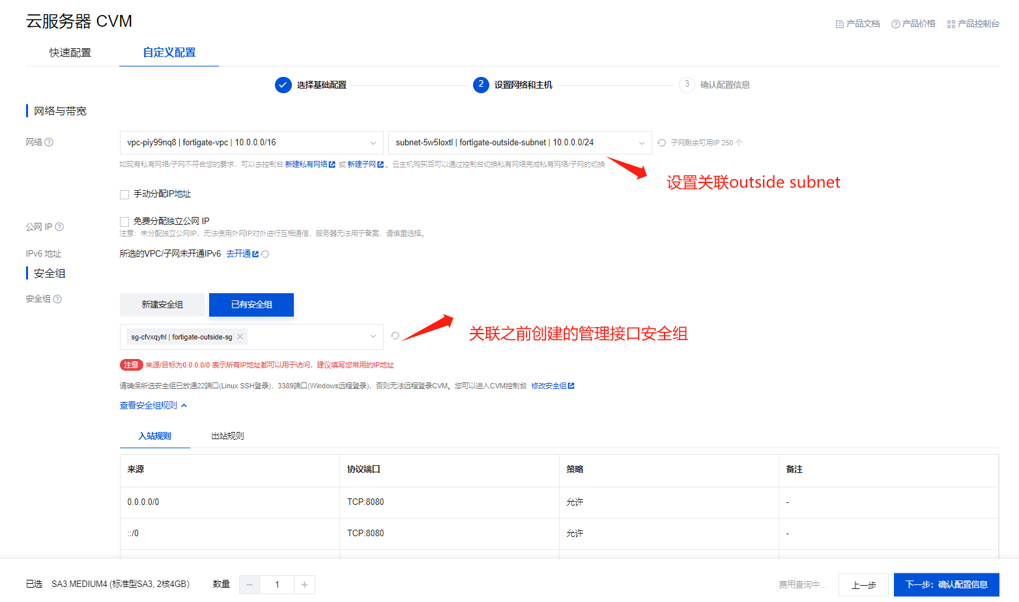
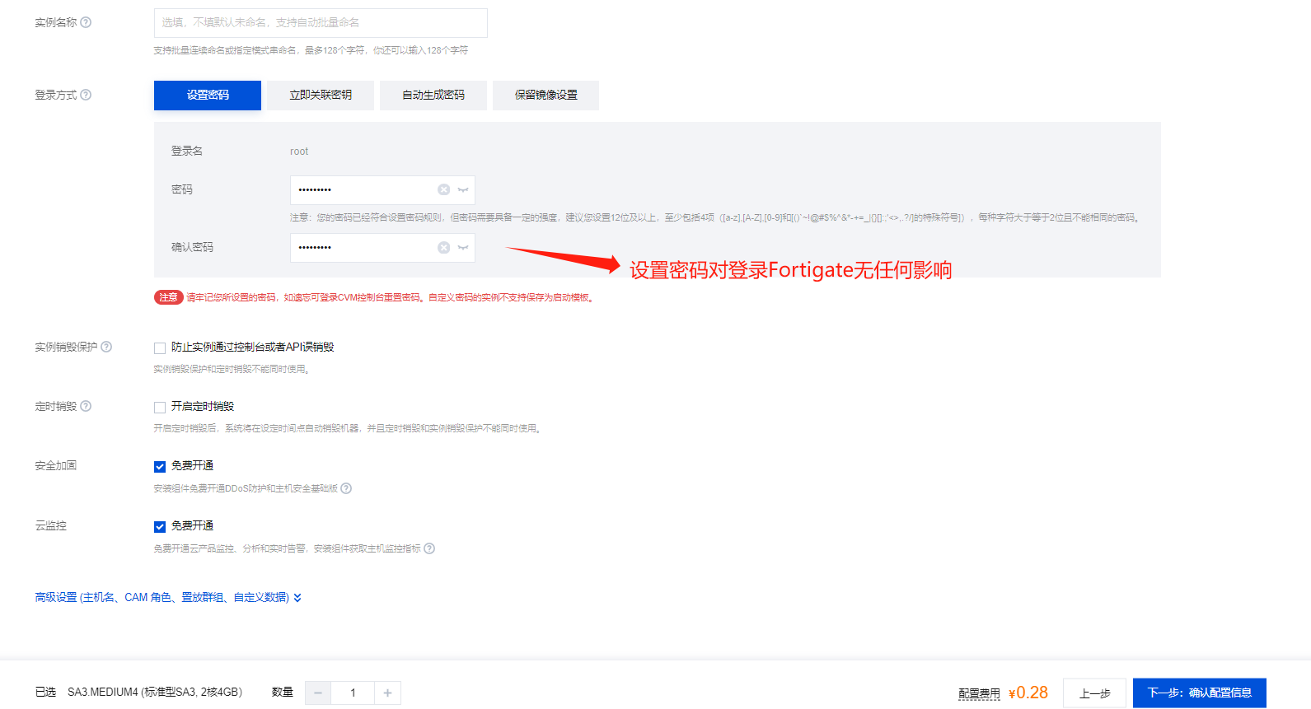
创建实例FGT-1
Notes:
实例类型：SA3.MEDIUM4 ， 可以后续再设置EIP绑定FGT即可

Slide 7
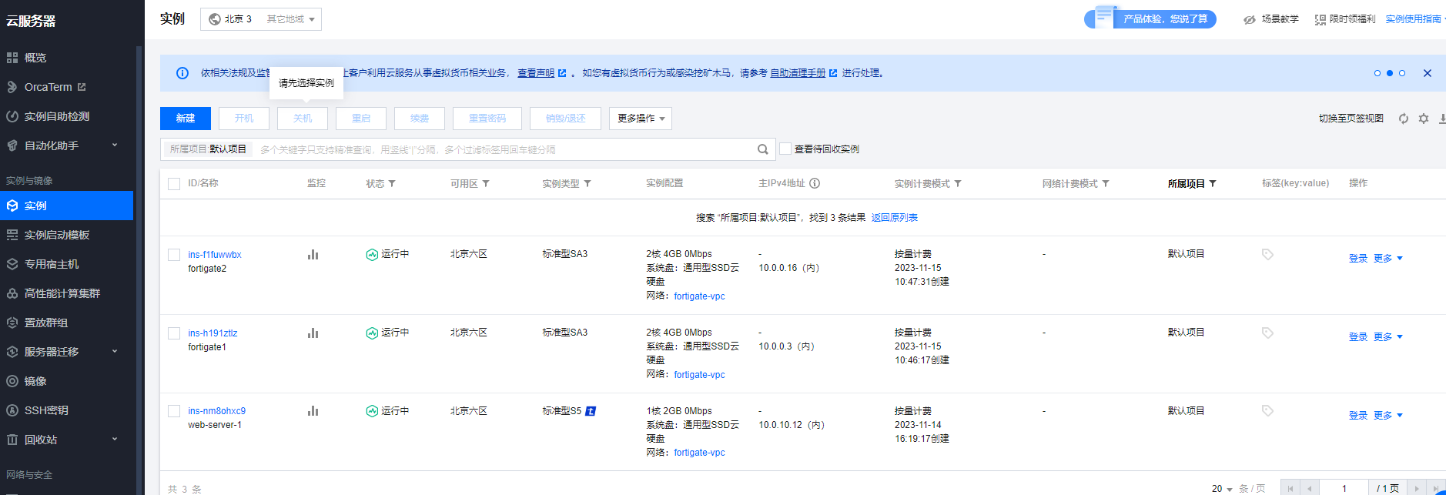
创建实例FGT-2

Slide 8
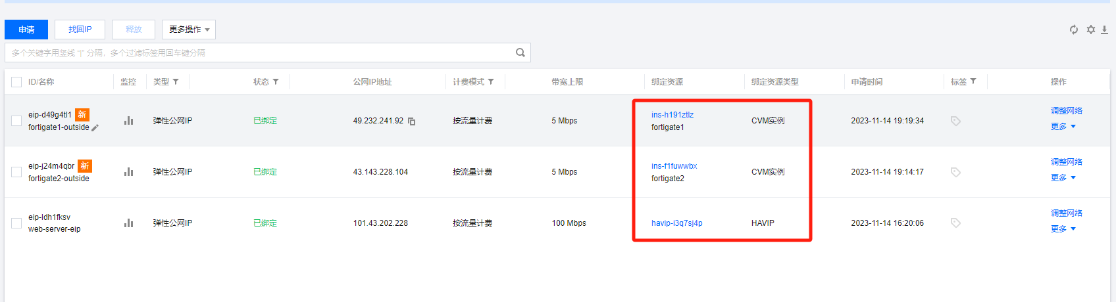
EIP规划
默认至少3个EIP，2个用于FGT 管理，刚开始绑定在outside接口用于管理，HA配置后解绑后再绑定到mgmt接口用于管理；
剩余一个绑定HA external VIP

Slide 9
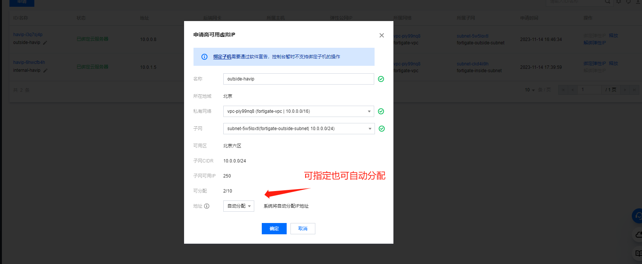
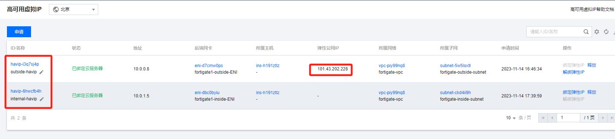
HA VIP配置
Notes:
用于业务对外服务和对内HA 切换使用

Slide 10
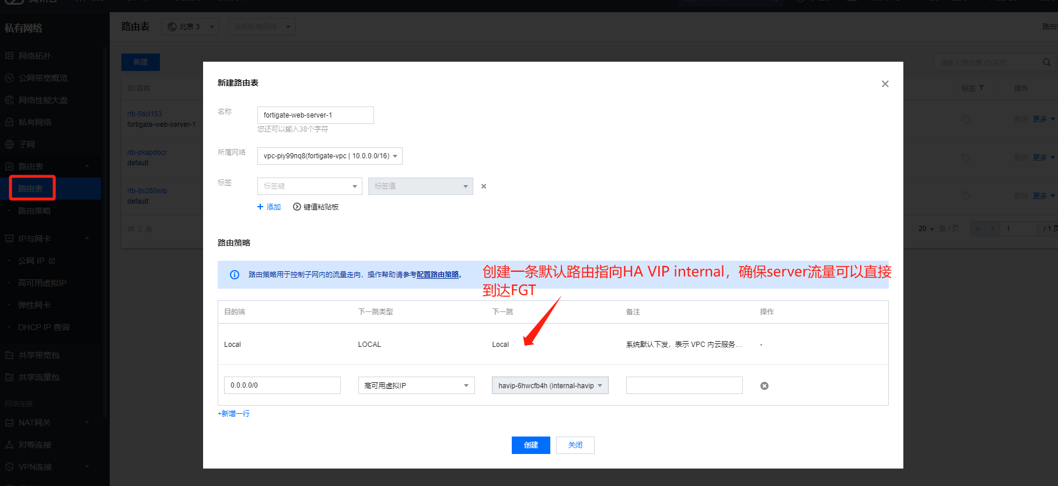
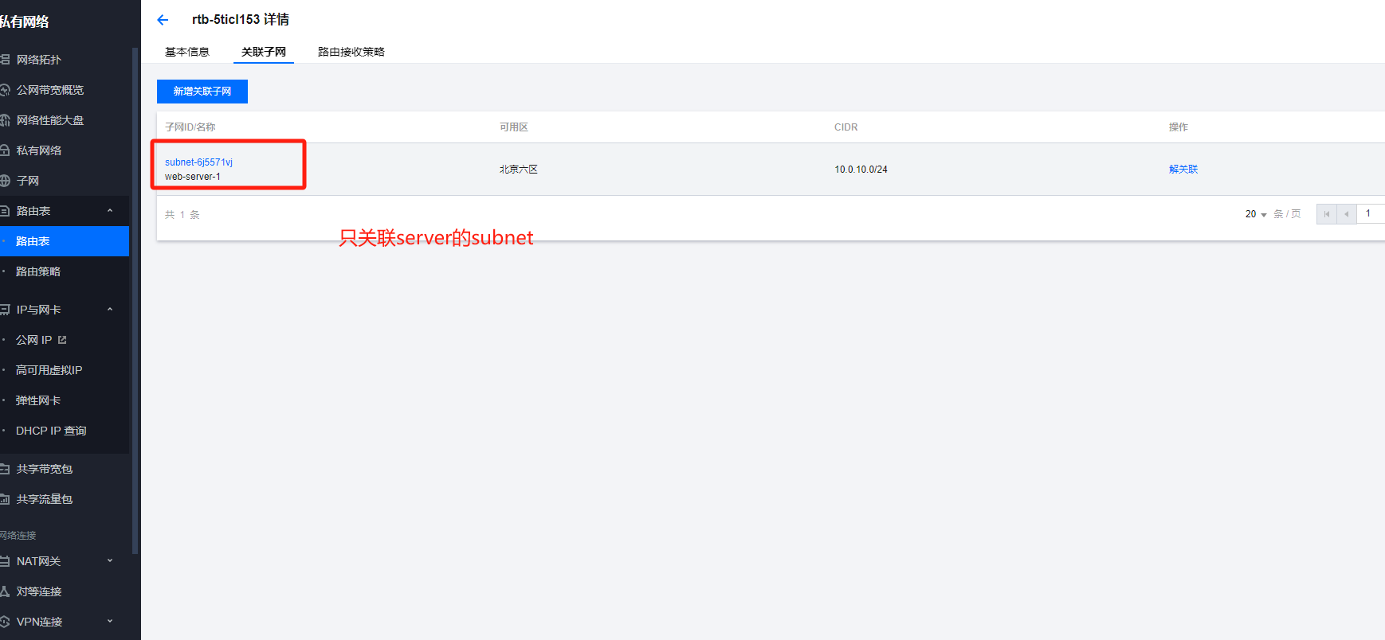
路由表设置
Notes:
用于业务对外服务和对内HA 切换使用

Slide 11
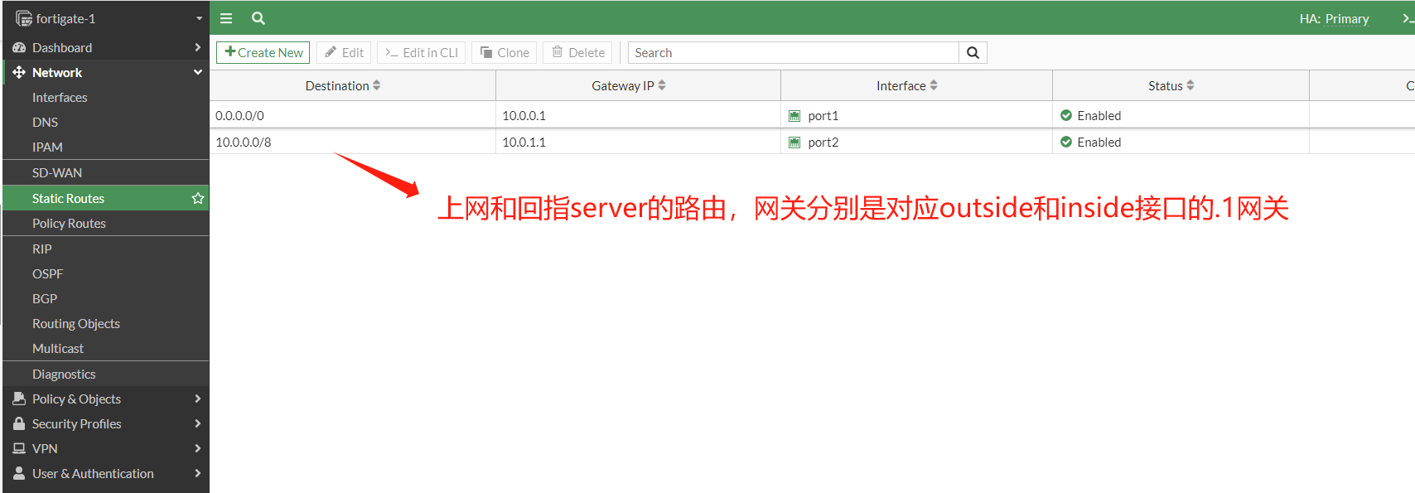
FGT 路由配置
Notes:
用于业务对外服务和对内HA 切换使用

Slide 12
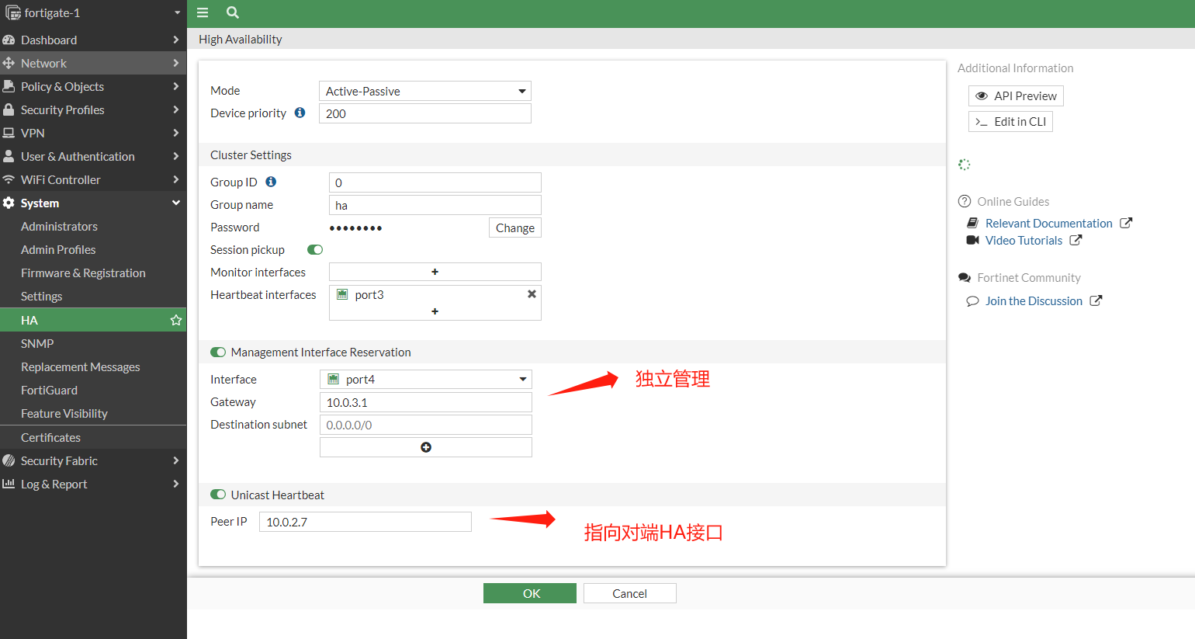
FGT-1 HA配置
Notes:
用于业务对外服务和对内HA 切换使用

Slide 13
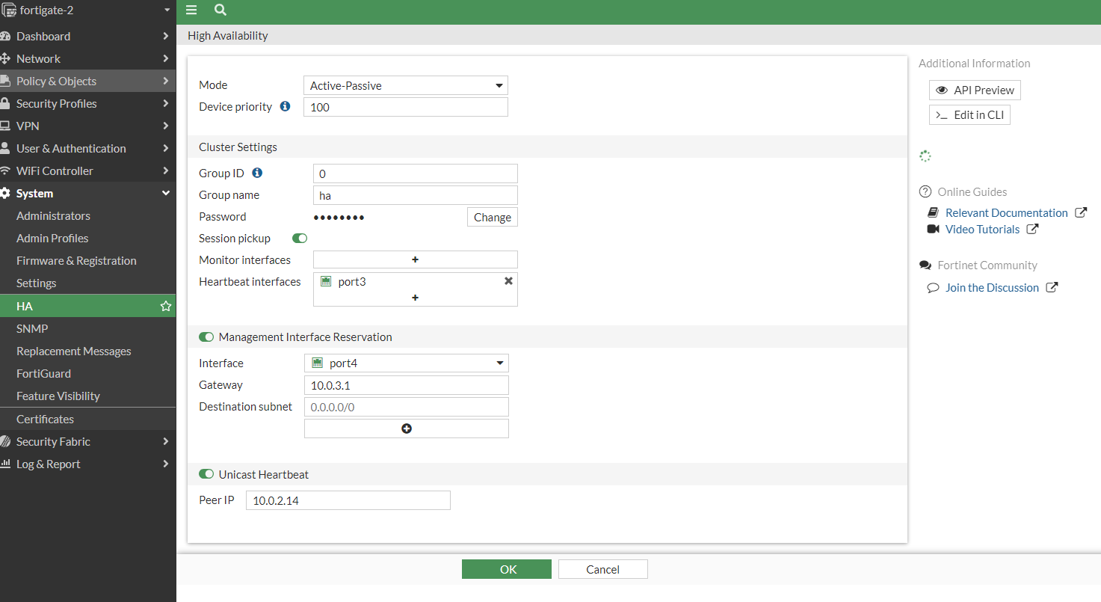
FGT-2 HA配置
Notes:
用于业务对外服务和对内HA 切换使用

Slide 14
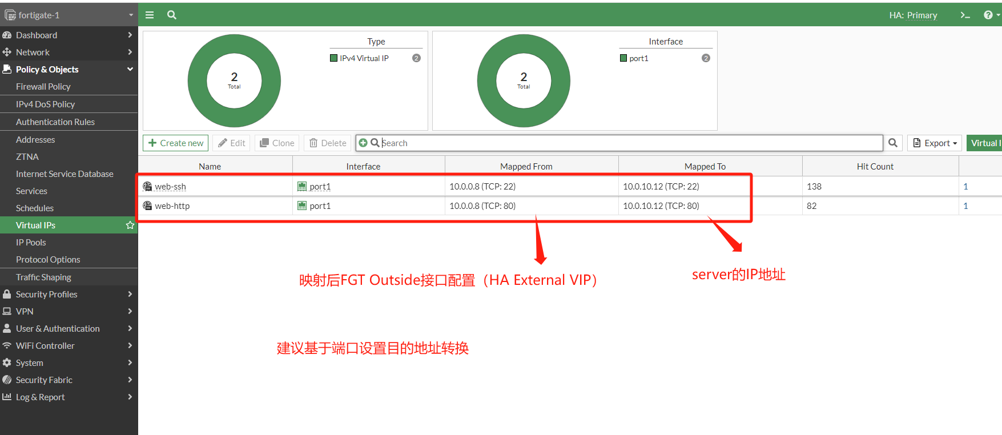
防火墙DNAT配置
Notes:
用于业务对外服务和对内HA 切换使用

Slide 15
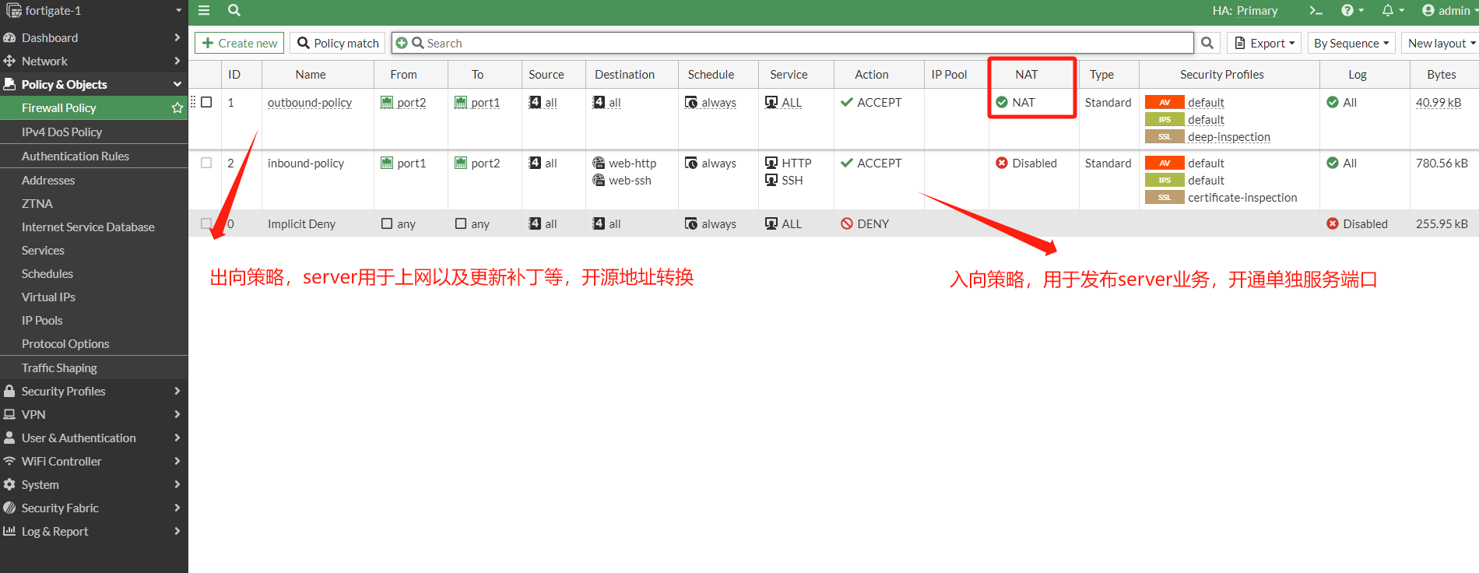
防火墙policy配置
另外注意：入项策略里destination目的是我们已经配置的VIP的名称
Notes:
用于业务对外服务和对内HA 切换使用

Slide 16
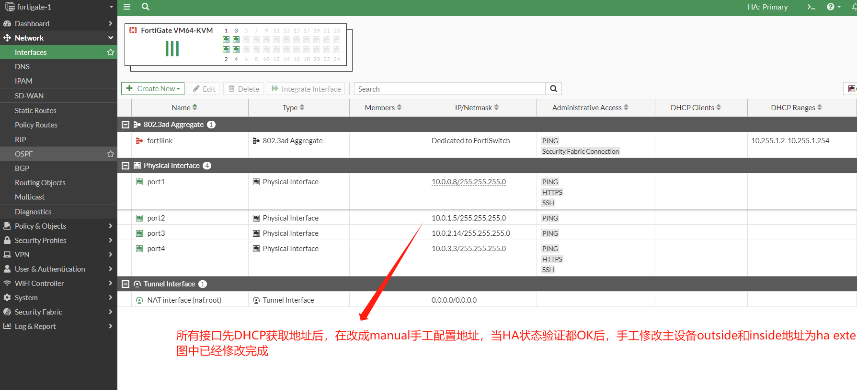
防火墙接口配置注意事项
Notes:
所有接口先DHCP获取地址后再改成manual手工配置地址，当HA状态已经OK后，直接修改outside和inside的接口地址为ha external vip 和 ha internal vip 地址，截图中地址已经修改完成

Slide 17
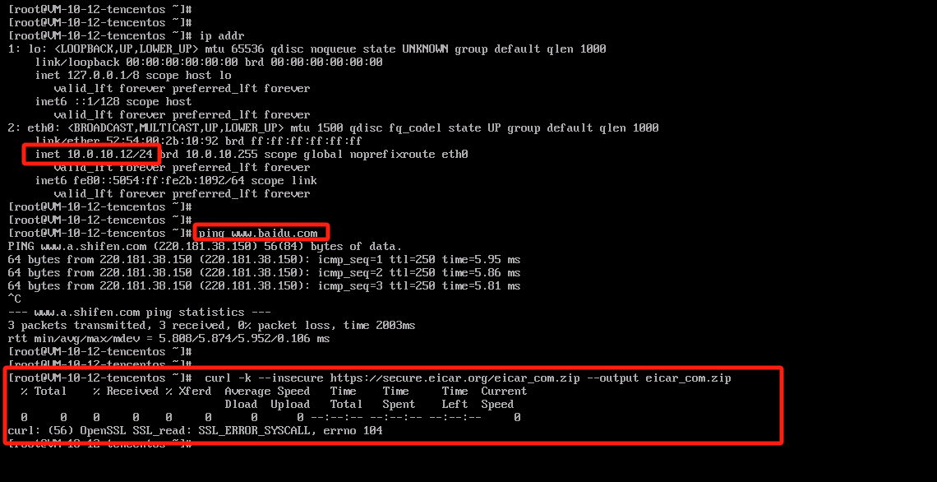
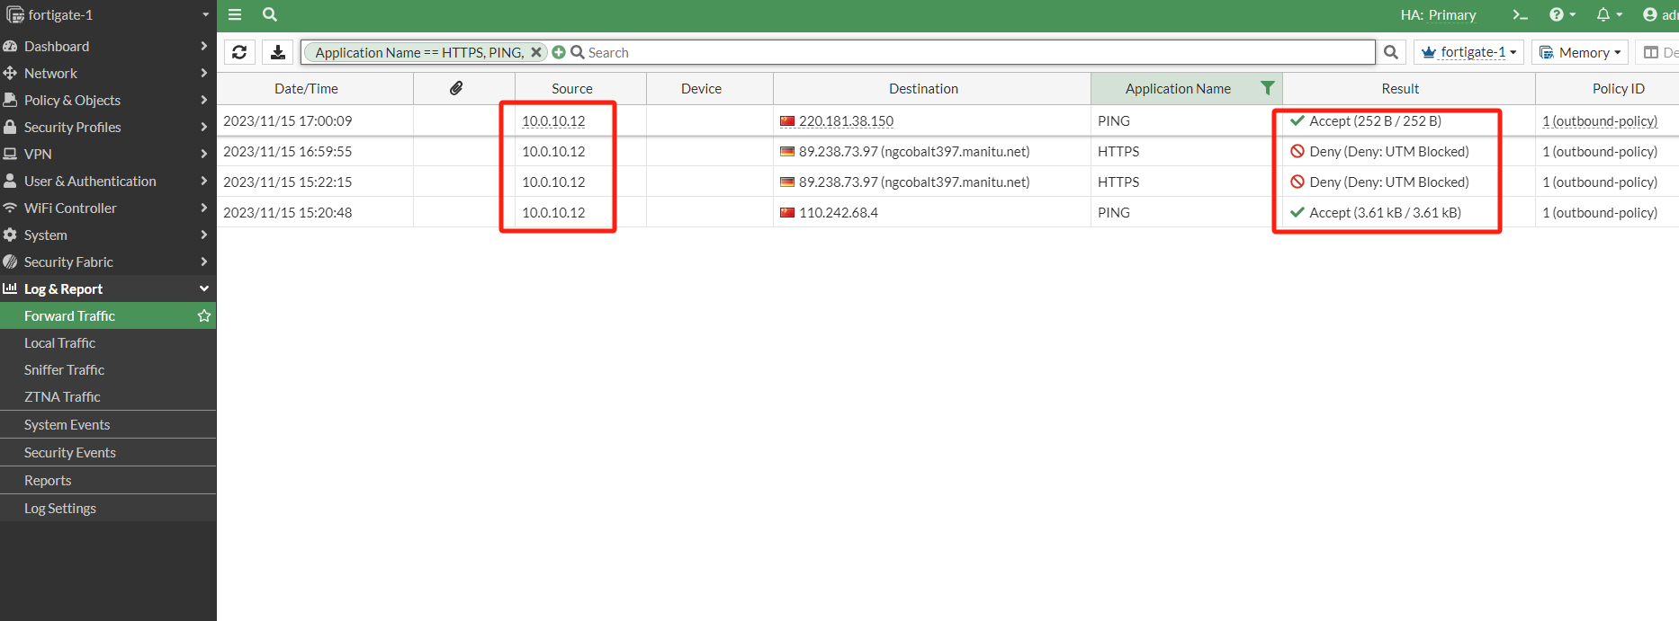
Server主动出访
Notes:
Server 主动访问外部网站和去下载带病毒的文件被阻断

Slide 18
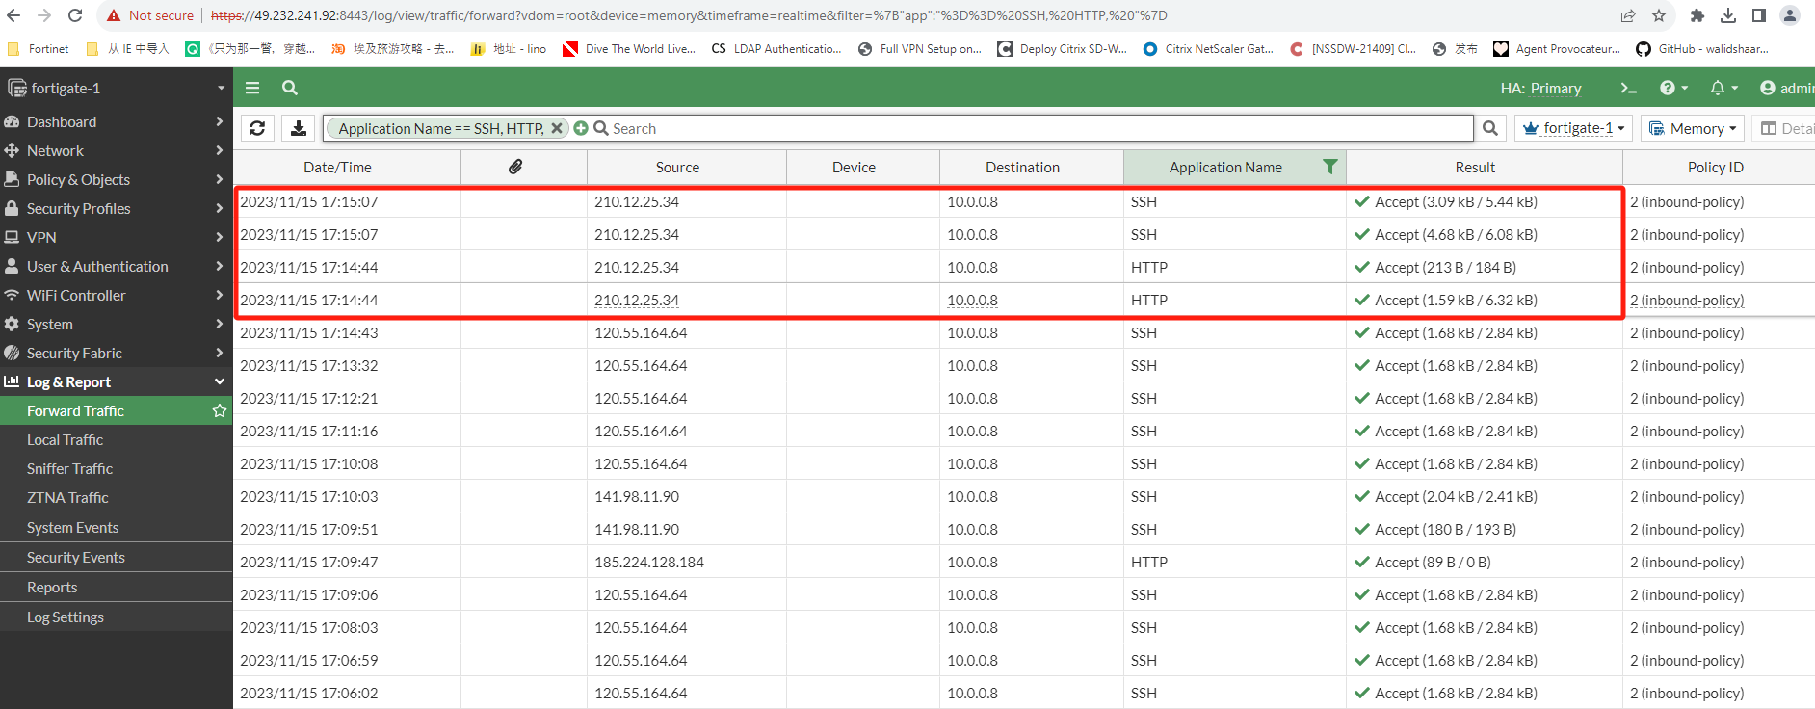
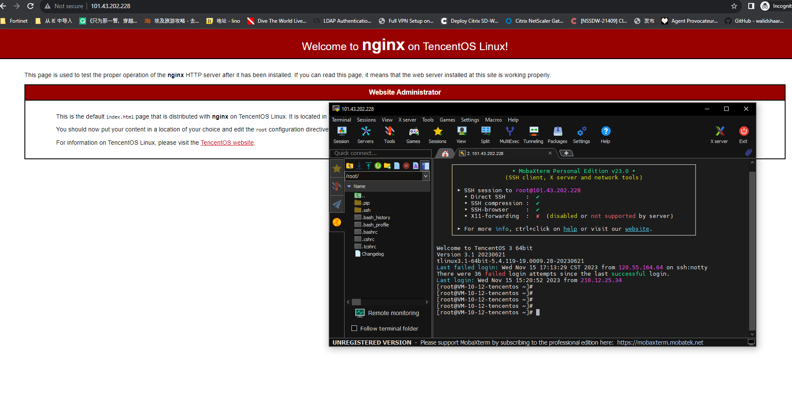
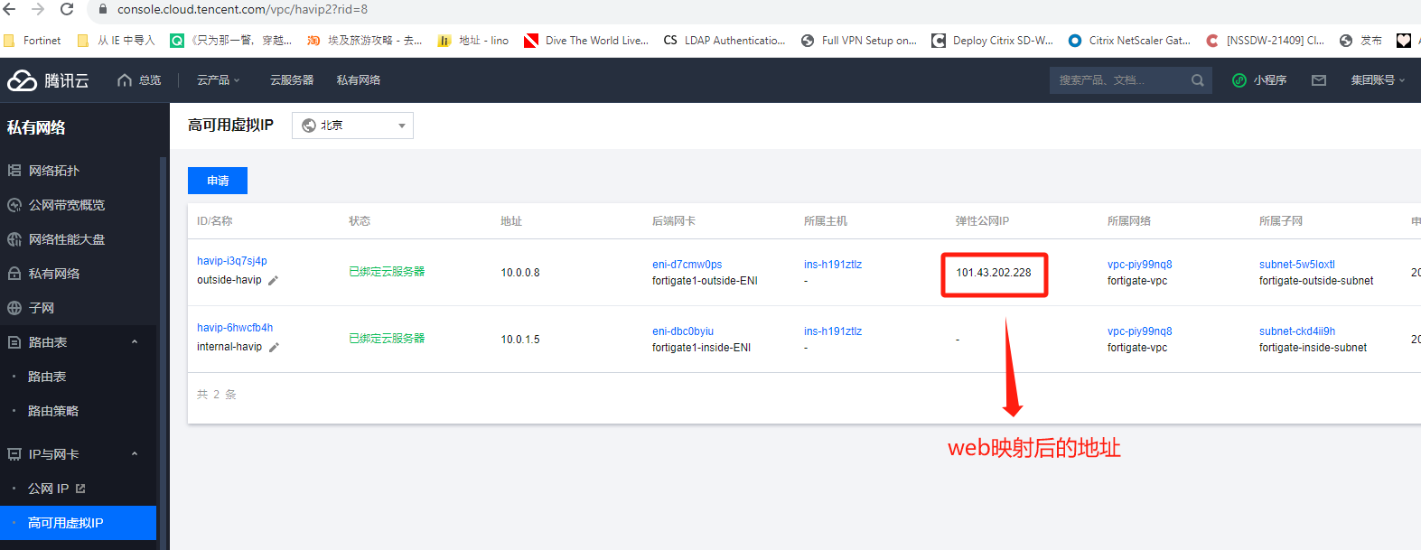
入向访问server业务

Slide 19
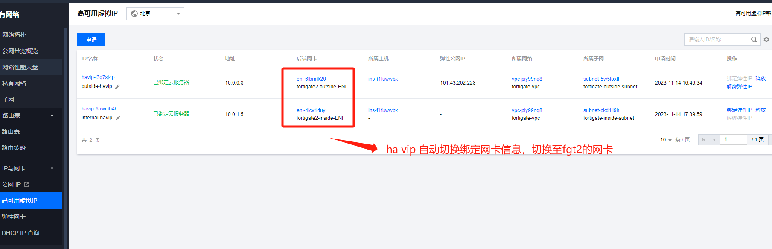
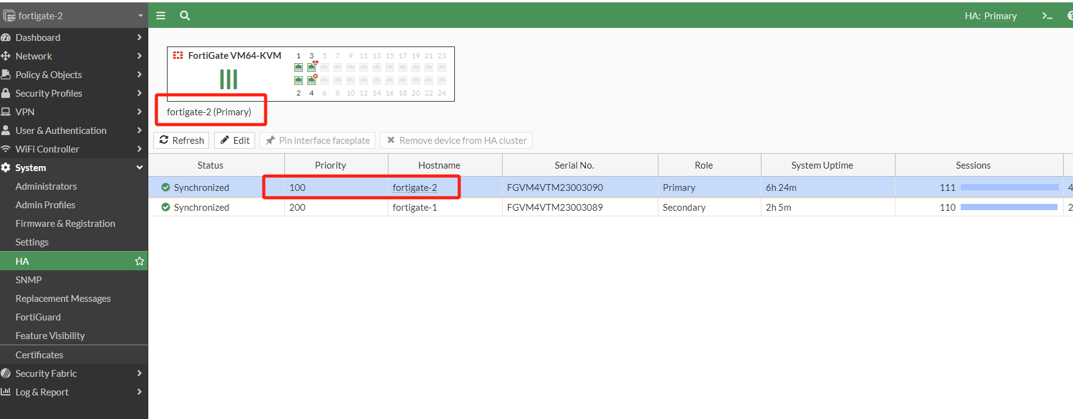
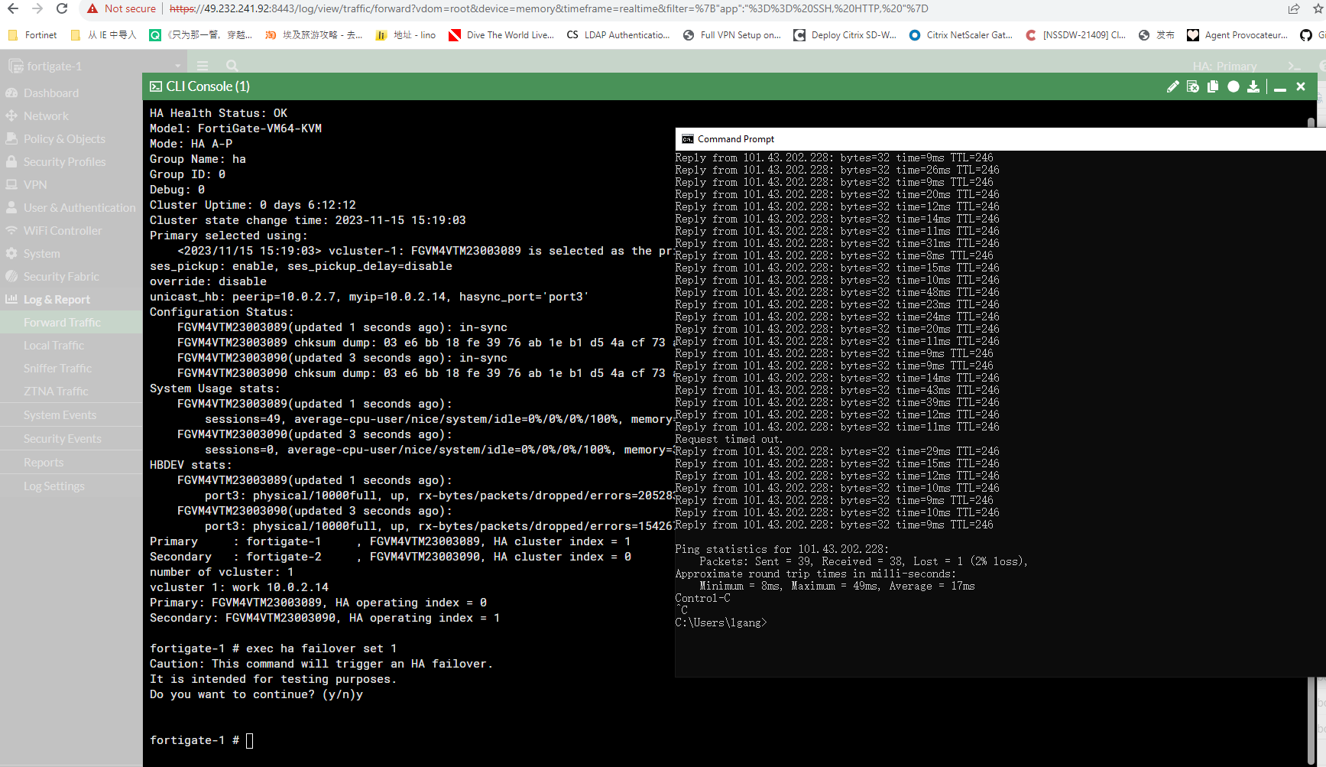
HA切换策略-1
手工切换主备，丢1个包

Slide 20
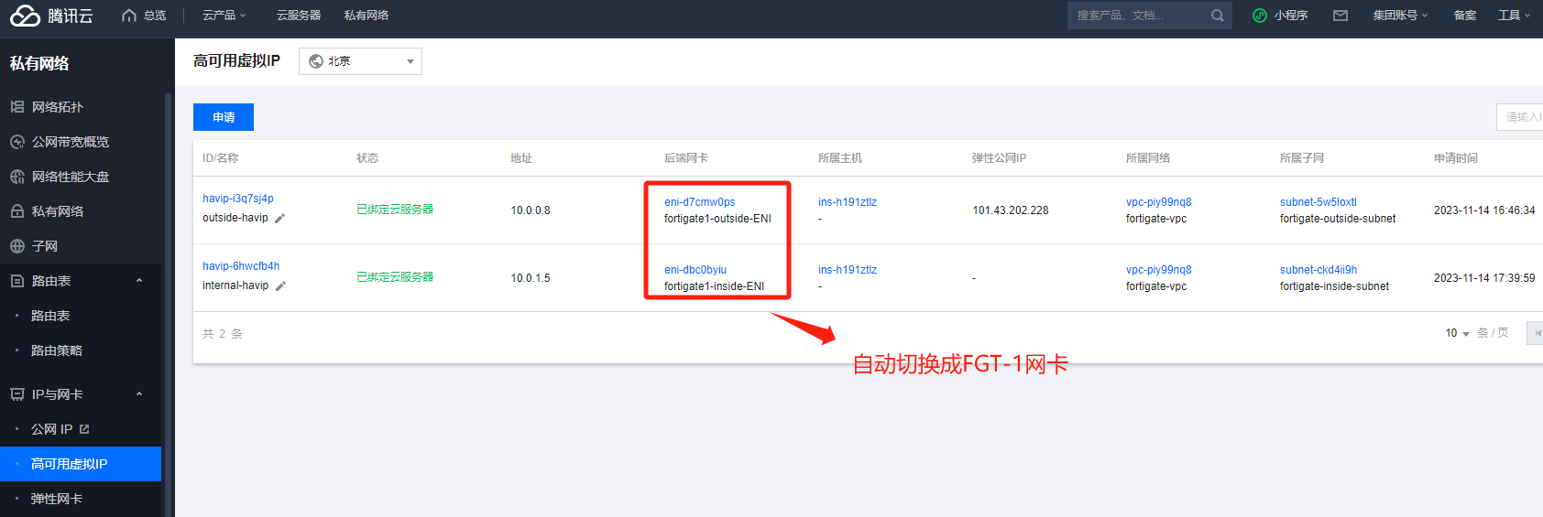
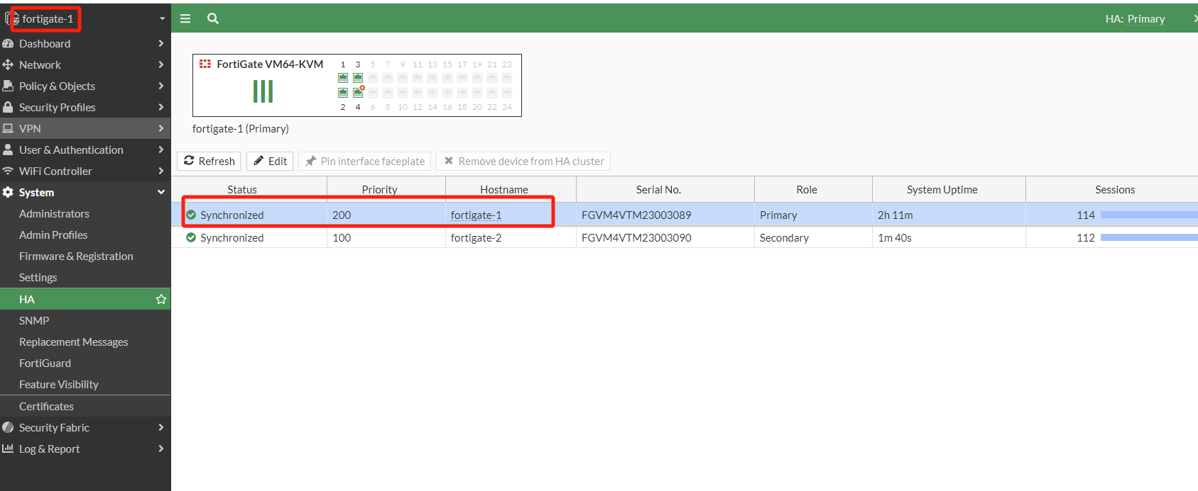
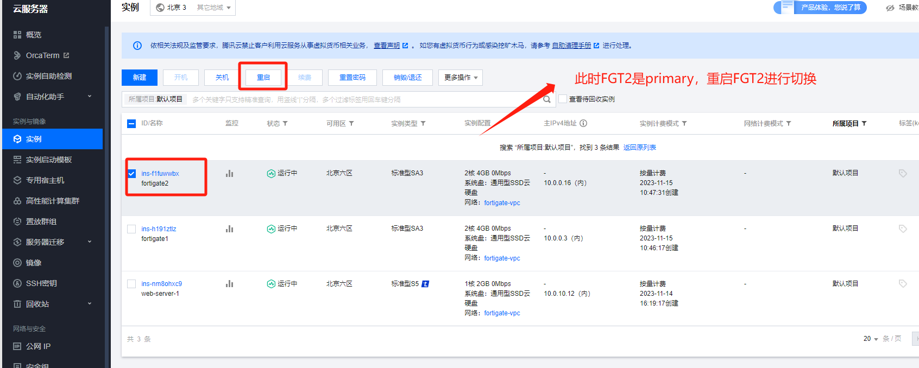
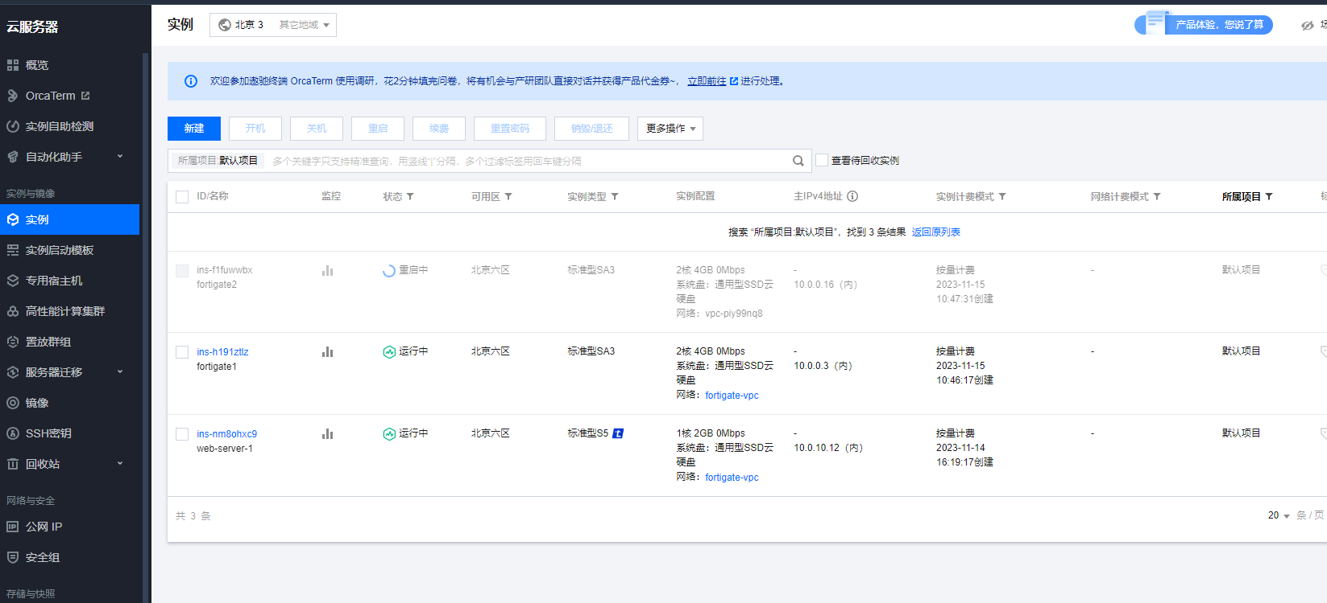
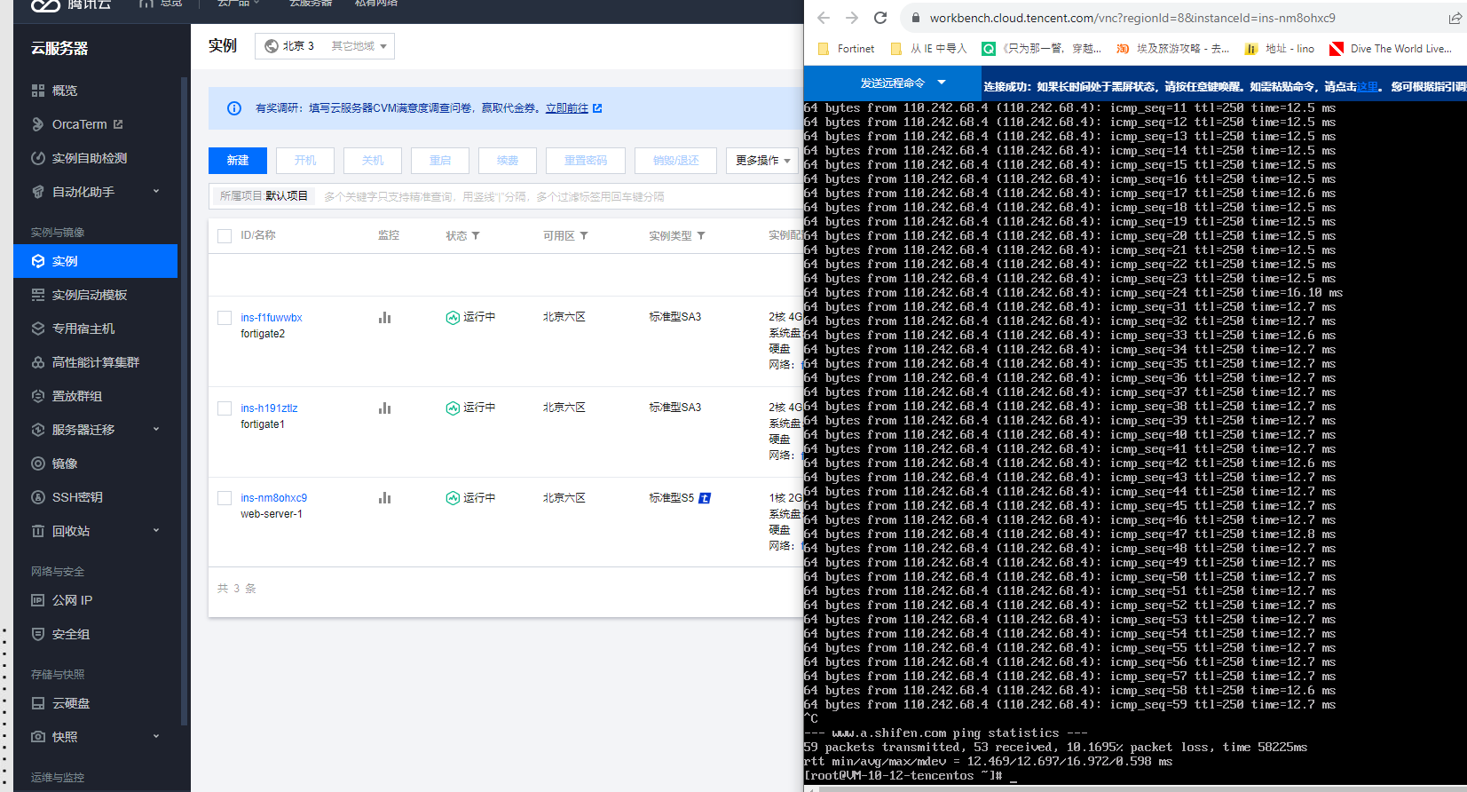
HA切换策略-2
重启设备丢6个包

